Slide 1
Математическое кафе.

Slide 2
Математическая разминка

Slide 3
Салат «Математический ералаш»

Slide 4
Игра с болельщиками.

Slide 5
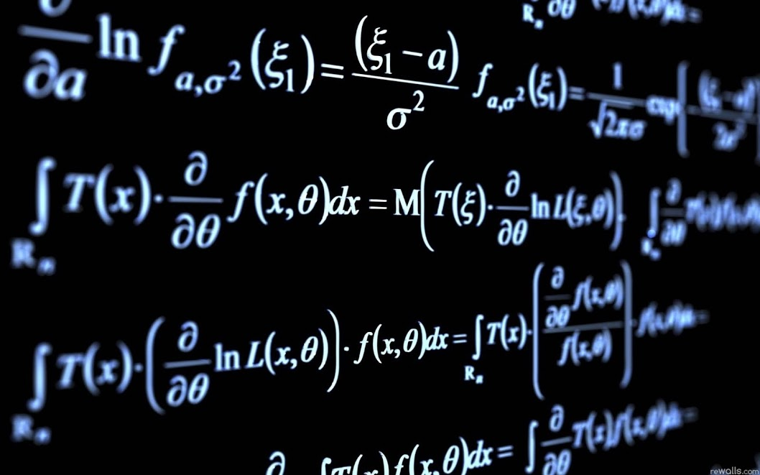
Уха из уравнений.

Slide 6
Суп «Координатный».

Slide 7
Жаркое из уголков.

Slide 8
Гарнир «Треугольный».

Slide 9
Математический коктейль.

Slide 10
До новых встреч!!!

